Slide 1

『あきこと友だち』
漢字、大好きになっちゃう！
かんじ
だいす

Slide 2
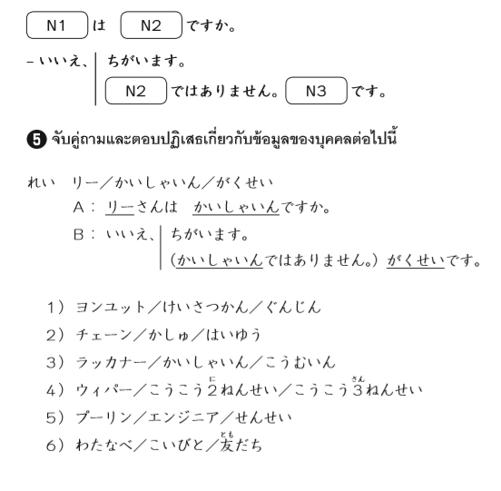
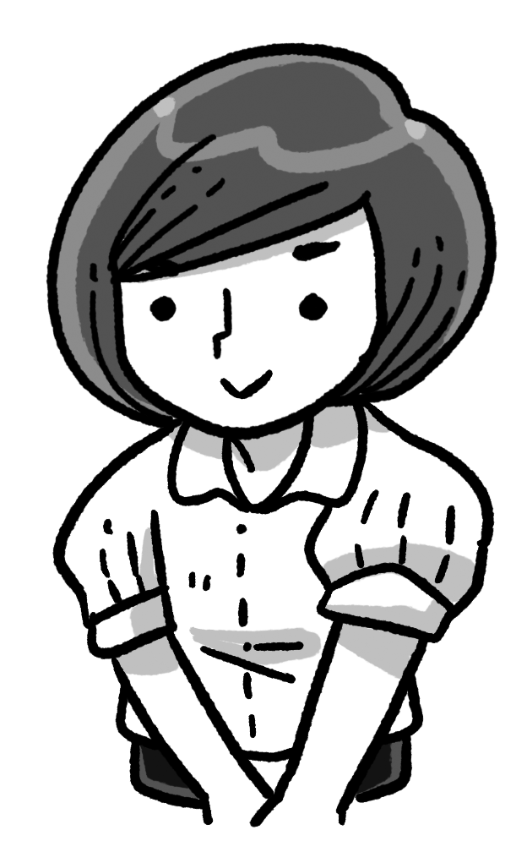
ใน れんしゅう5
เราได้พบคันจิตัวแรกของ
แบบเรียน Akiko แล้ว!
มาเริ่มเรียนกันเลย!
หน้า 31

Slide 3

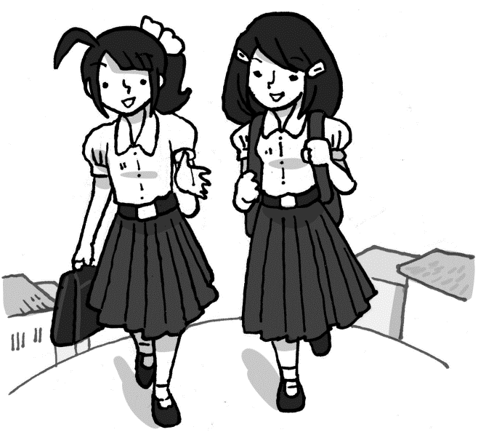
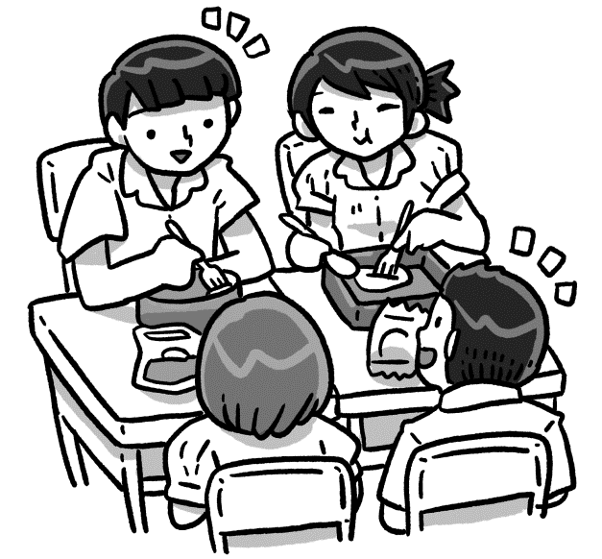
友

Slide 4
รูปแบบ-รูปทรง

Slide 5

a.
友
b.
c.
?

Slide 6
ใช้จินตนาการหน่อย

Slide 7

友
มีคะตะคะนะซ่อนอยู่ 2 ตัว
ナ
ヌ
na
nu
ナกับヌเป็น...
a.เพื่อน
b.แฟน
กัน

Slide 8
友
มีคะตะคะนะซ่อนอยู่ 2 ตัว
ナ
ヌ
na
nu
ナกับヌเป็น...
a.เพื่อน
b.แฟน
กัน

Slide 9
อ่านว่าอย่างไร

Slide 10
そう！わたしたちは
友だちです。
とも
とも
友だちです！

Slide 11
わたしたちは…
a. たまだち
?
b. ともだち
です。

Slide 12
ประโยคตัวอย่าง

Slide 13

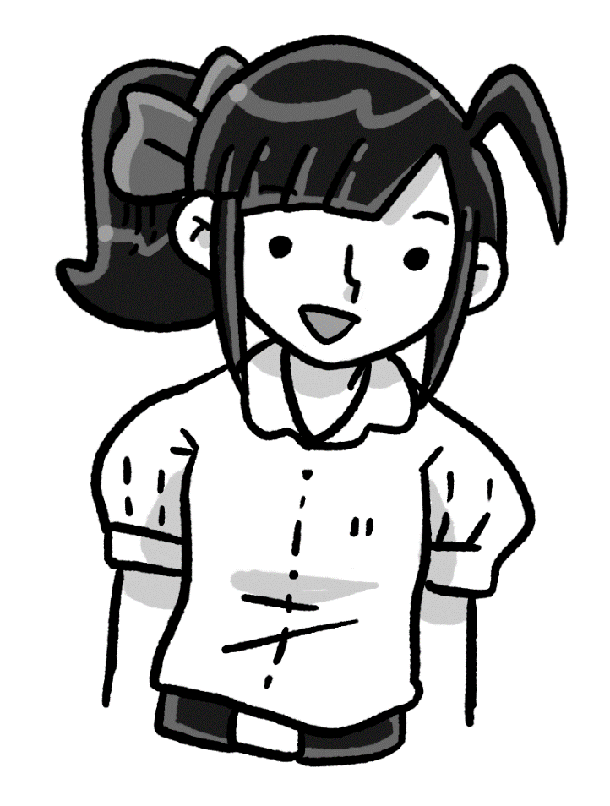
ลองอ่านพร้อมกันนะ
あきこさんは
わたしの
友だちです。

Slide 14
ลองอีกครั้ง!
あきこさんは
わたしの
友だちです。

Slide 15
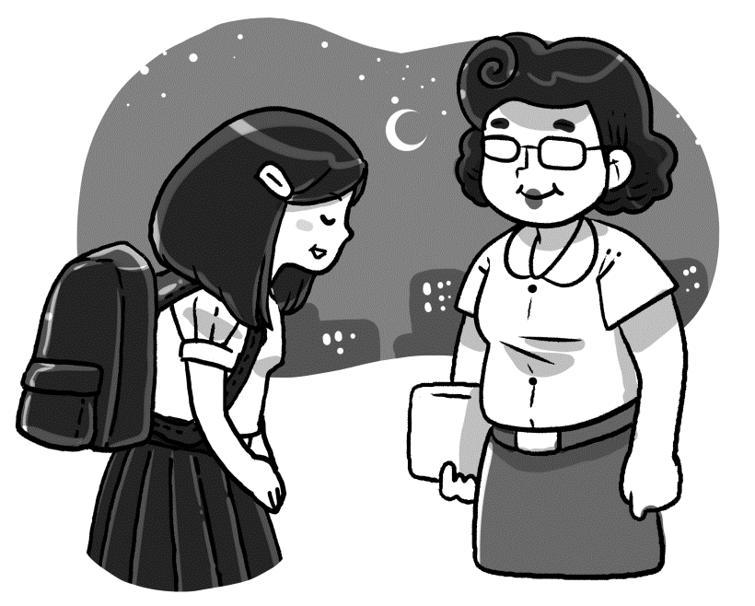
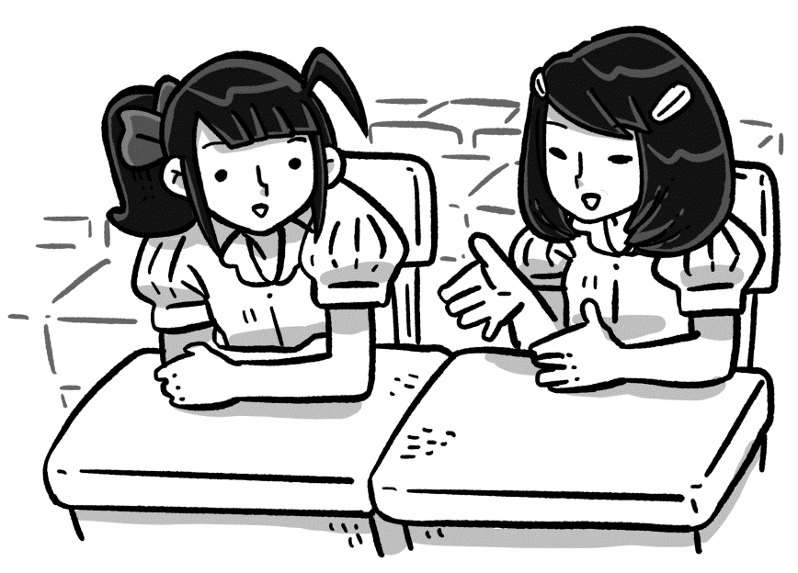
あきこさんは わたしの 友だちです。
ตรงกับภาพใด...
?
a.
b.

Slide 16
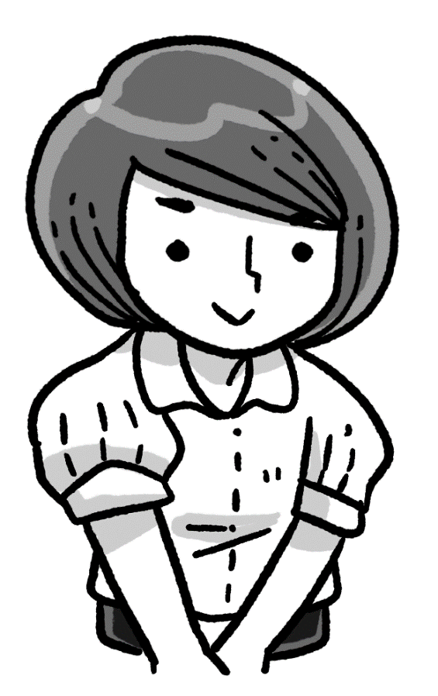
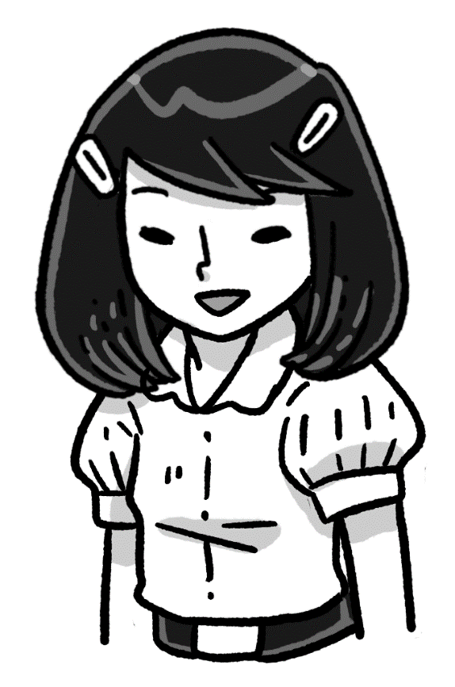
ลองอ่านพร้อมกันนะ
リーさんは
あきこさんの
友だちですか。
はい、
そうです。

Slide 17
ลองอีกครั้ง!
リーさんは
あきこさんの
友だちですか。
はい、
そうです。

Slide 18
A：リーさんは あきこさんの
友だちですか。
B：はい、そうです。
หมายความว่า...
a. ลีเป็นเพื่อนอะกิโกะ
b. ลีไม่ใช่เพื่อนอะกิโกะ

Slide 19

ลองใช้มือเขียนตาม
ในอากาศ

Slide 20

เขียนอย่างไร
2
1
3
4
ลองเขียนกันเลย!
Notes:
3画目を2分割

Slide 21
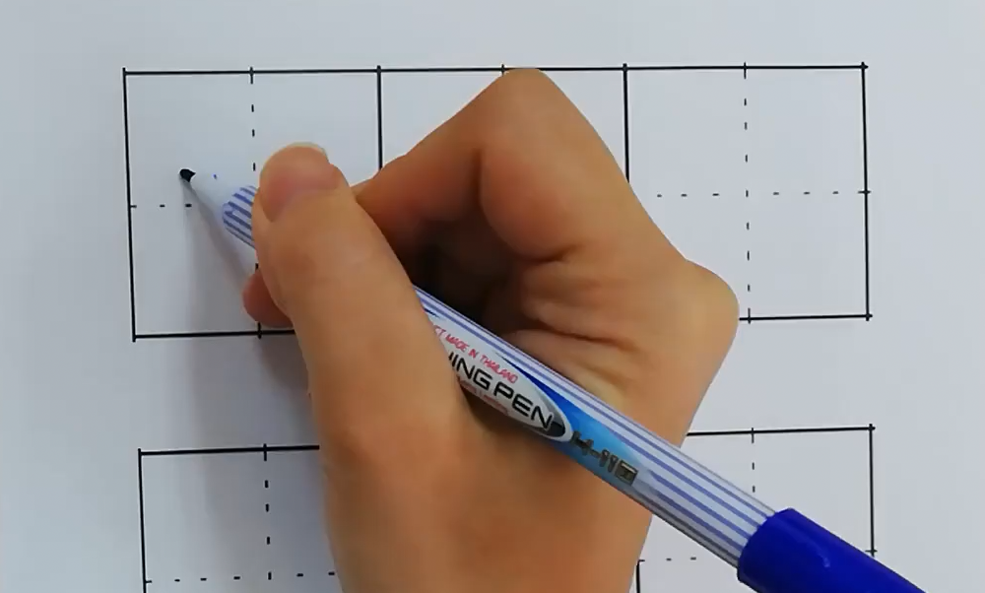
เขียนอย่างไร

Slide 22

おつかれさま！

Slide 23
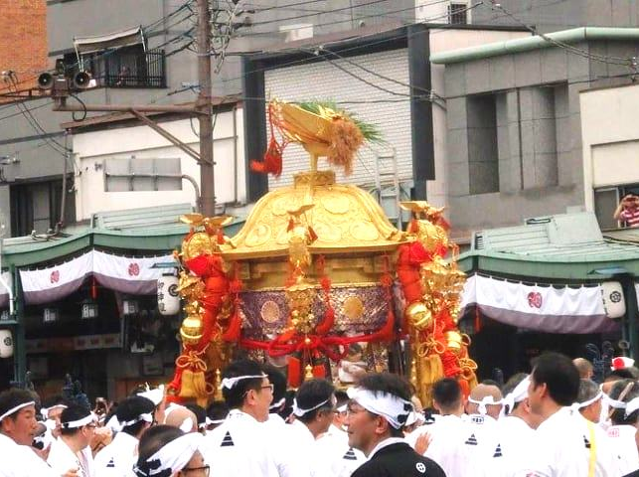
日
父
友
เราเรียนตัวนี้ไปแล้ว
人
母
本

Slide 24
ภาพนี้คืออะไรนะ?
日
父
友
人
母
本
ถ้าอยากรู้
รีบเรียนต่อกันดีกว่า!

